Slide 1
Panel I
Primer Relevamiento de la Situación de Jóvenes y Noveles Profesionales en Cajas de Previsión Social de la República Argentina
Bioquímico Edgardo Hernán Avico
Director Secretario Régimen de Previsión Social Para Bioquímicos del Chaco
Abogada Laura Olmos
Vicepresidente Caja Forense de Entre Rios
Notes:
Portadas - Presentación

Slide 2
Contexto
“La dinámica cambiante del panorama laboral y la evolución de las necesidades sociales plantean constantes desafíos para las instituciones encargadas de brindar seguridad y previsión social a los profesionales. En este contexto, la Coordinadora de Cajas de Previsión y Seguridad Social para Profesionales de la República Argentina emerge como un ente vital, integrando 79 organismos dedicados a este fin en todo el país.”
En el marco de un íntegro estudio sobre las Cajas de Previsión Social de la República Argentina (CPSRA), hemos recopilado datos esenciales que arrojan luz sobre la situación de los jóvenes y su participación en estas instituciones.
Este panel se centra en analizar los resultados obtenidos y explorar las estrategias necesarias para impulsar una mayor inclusión y participación de los jóvenes en el ámbito de las CPSRA.
Notes:
Sin embargo, en un mundo en constante transformación, la adaptación es fundamental. Es en este sentido que surge la necesidad de realizar una encuesta dentro de la Coordinadora de Cajas, para comprender más profundamente las demandas, expectativas y desafíos que enfrentan los profesionales en materia de previsión y seguridad social. Una de las aristas fundamentales que motiva esta investigación es la importancia que la Coordinadora de Cajas desea otorgar a los jóvenes. Reconociendo su rol como el futuro sostén del sistema, se busca establecer un puente intergeneracional sólido, donde el conocimiento y la experiencia se fusionen con la energía y la visión de nuevas generaciones. Los jóvenes no solo representan el futuro, sino también la base fundamental para mantener los sistemas de previsión social. Por lo tanto, comprender sus necesidades y expectativas se vuelve crucial para garantizar la sostenibilidad y eficacia de las cajas previsionales en el largo plazo. La encuesta se convierte así en una herramienta estratégica para fortalecer la relación entre las instituciones y los jóvenes profesionales, asegurando un futuro sólido y próspero para todos los involucrados.

Slide 3
Objetivos:
Realizar un relevamiento preliminar de datos sobre la situación de jóvenes/noveles en CPSRA (Cajas de Previsión Social de la República Argentina).
Investigar la existencia de políticas específicas para jóvenes/noveles dentro de CPSRA.
Recopilar información sobre la presencia de Comisiones de Jóvenes/Noveles y los estatutos que regulan su funcionamiento dentro de CPSRA.
Determinar el nivel de participación de los jóvenes/noveles en actividades de dirección dentro de sus cajas de previsión social.
Identificar las razones principales por las cuales los jóvenes se adhieren a los sistemas previsionales.
Identificar las principales iniciativas de educación y promoción de la seguridad social llevadas a cabo por las cajas participantes en la Coordinadora Nacional.
Notes:
Comprender las demandas y desafíos actuales: El primer objetivo es obtener una comprensión más profunda de las demandas y desafíos que enfrentan los profesionales en materia de seguridad y previsión social en un mundo en constante transformación. Esto implica identificar las necesidades emergentes debido a los cambios en el panorama laboral y las evoluciones sociales.
Dar relevancia a la participación de los jóvenes: Un segundo objetivo es destacar la importancia de involucrar a los jóvenes en el sistema de previsión social. Esto implica reconocer su rol como el futuro sostén del sistema y establecer un puente intergeneracional sólido entre la experiencia y la visión de nuevas generaciones. La encuesta busca entender las expectativas y necesidades específicas de este grupo demográfico.
Garantizar la sostenibilidad y eficacia a largo plazo: El tercer objetivo se centra en asegurar la sostenibilidad y eficacia de las cajas previsionales en el largo plazo. Esto implica comprender las necesidades y expectativas de los jóvenes profesionales, quienes representan la base fundamental para mantener estos sistemas. La encuesta se convierte en una herramienta estratégica para fortalecer la relación entre las instituciones y los jóvenes, asegurando un futuro sólido y próspero para todos los involucrados.

Slide 4
Organización de la Encuesta
Datos del que responde
Tratamiento diferencial entre jóvenes y noveles?
Recordar que en general:
Joven: menor a una determinada edad
Novel: pocos años ejerciendo de manera liberal
No (homogéneo)
Si (heterogéneo)
Consulta de beneficios y aportes diferenciales para jóvenes/noveles
Consulta de beneficios y aportes diferenciales para jóvenes
Prestar atención a cuando se pregunta sobre aportes y cuando sobre beneficios
Consulta de beneficios y aportes diferenciales para Noveles
Consulta sobre los motivos de adherencia a los sistemas previsionales
Acciones de educación previsional
Notes:
Es importante aclarar que los términos "jóvenes" y "nóveles" no necesariamente son sinónimos. Por lo tanto, si en su Institución se emplean tratamientos diferenciados, la encuesta permite responder en función de ambos criterios.
En este contexto, entendemos por "jóvenes" aquellos afiliados que ingresan al Sistema de Previsión a una edad temprana. Por otro lado, consideramos "nóveles" a aquellos profesionales que se han incorporado recientemente o que llevan pocos años afiliados, independientemente de su edad en el momento de la afiliación.
Es importante destacar que, inicialmente, un joven también será considerado novel y puede dejar de serlo con el tiempo. Sin embargo, un profesional novel no necesariamente se encuentra dentro del rango etario de los jóvenes.

Slide 5
¿De los directivos quienes contestaron la encuesta?
Ahora… ¿Quiénes consultaron con sus jóvenes afiliados para contestar la encuesta?

Slide 6
Datos del encuestado: generalidades
Notes:
De las 39 respuestas obtenidas de las 76 encuestas realizadas a las cajas sociales del país, se observa que solo se seleccionaron dos opciones de género entre las cuatro posibilidades planteadas. Además, se evidenció que el 59% de los encuestados se encontraban en el rango etario de 41 a 59 años, el 30,8% eran menores de 40 años y el 10,3% tenían más de 60 años. Estos datos indican que el 69,3% de la población encuestada tiene más de 41 años.

Slide 7
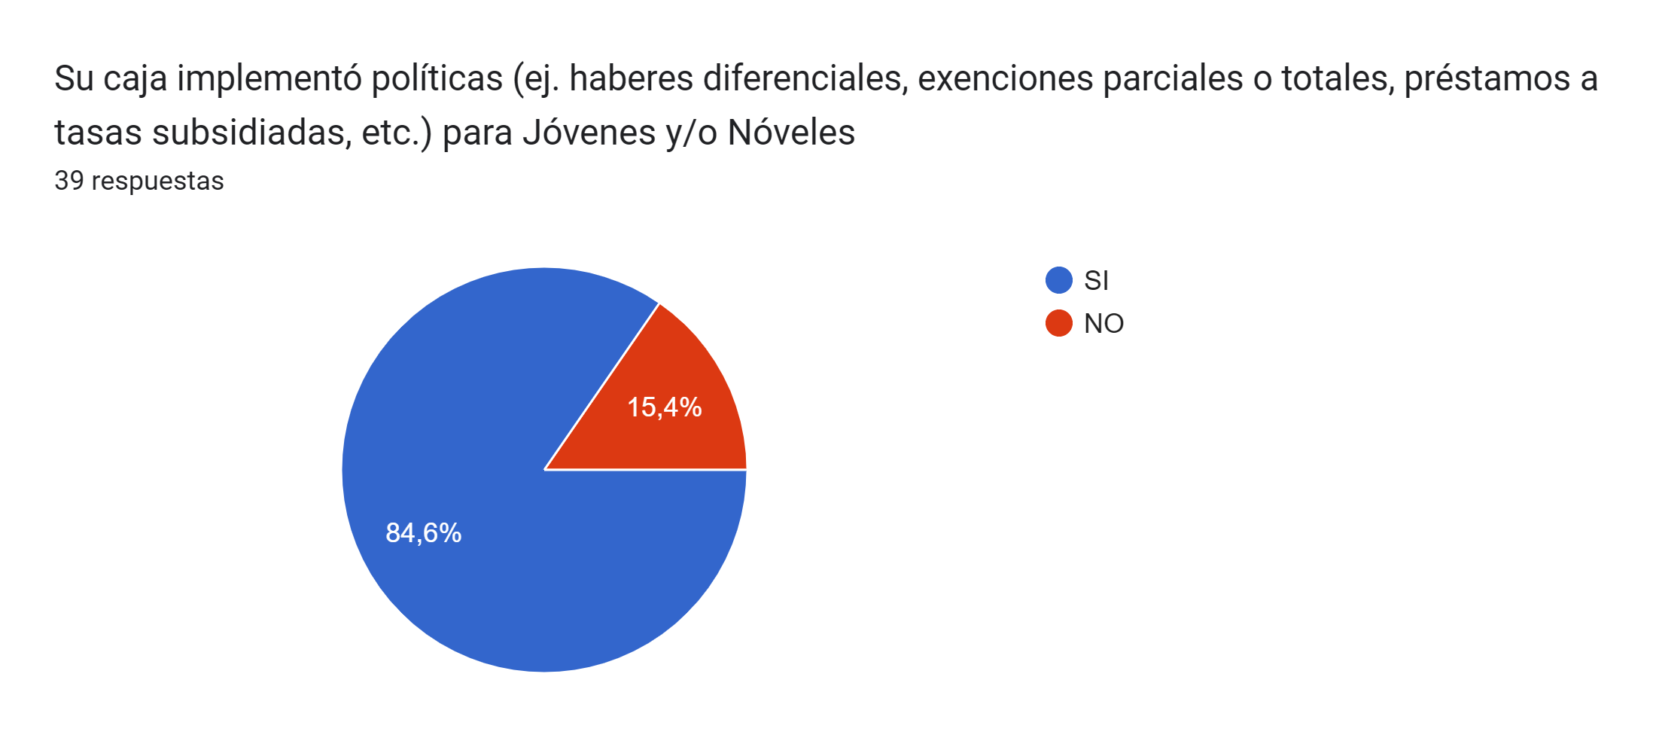
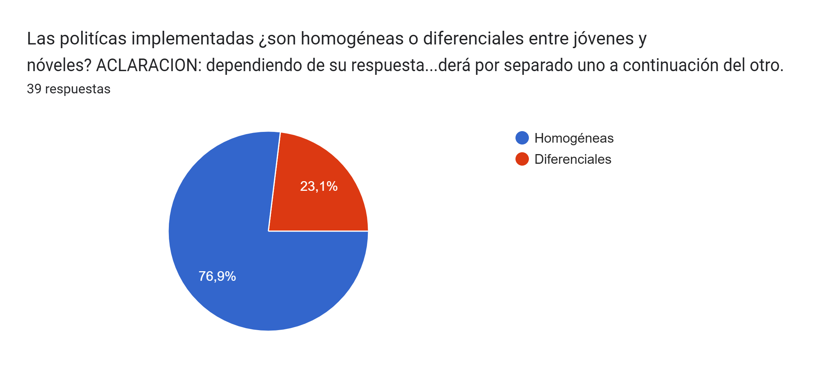
Políticas diferenciales para Jóvenes/Noveles?
Sesgo de participación?

Slide 8
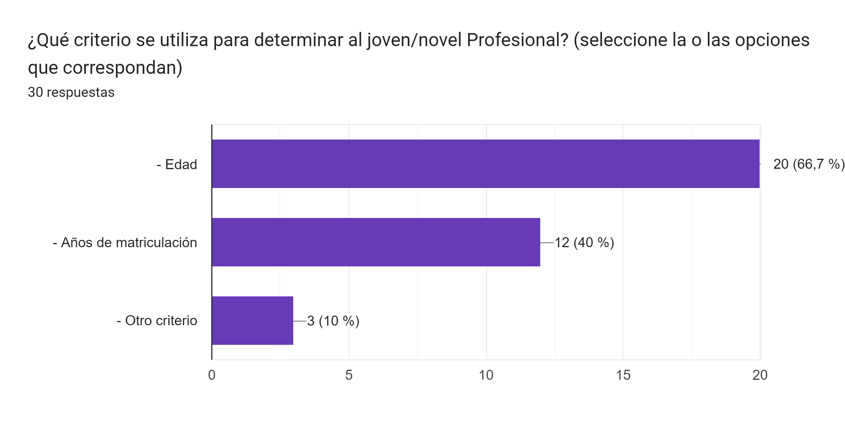
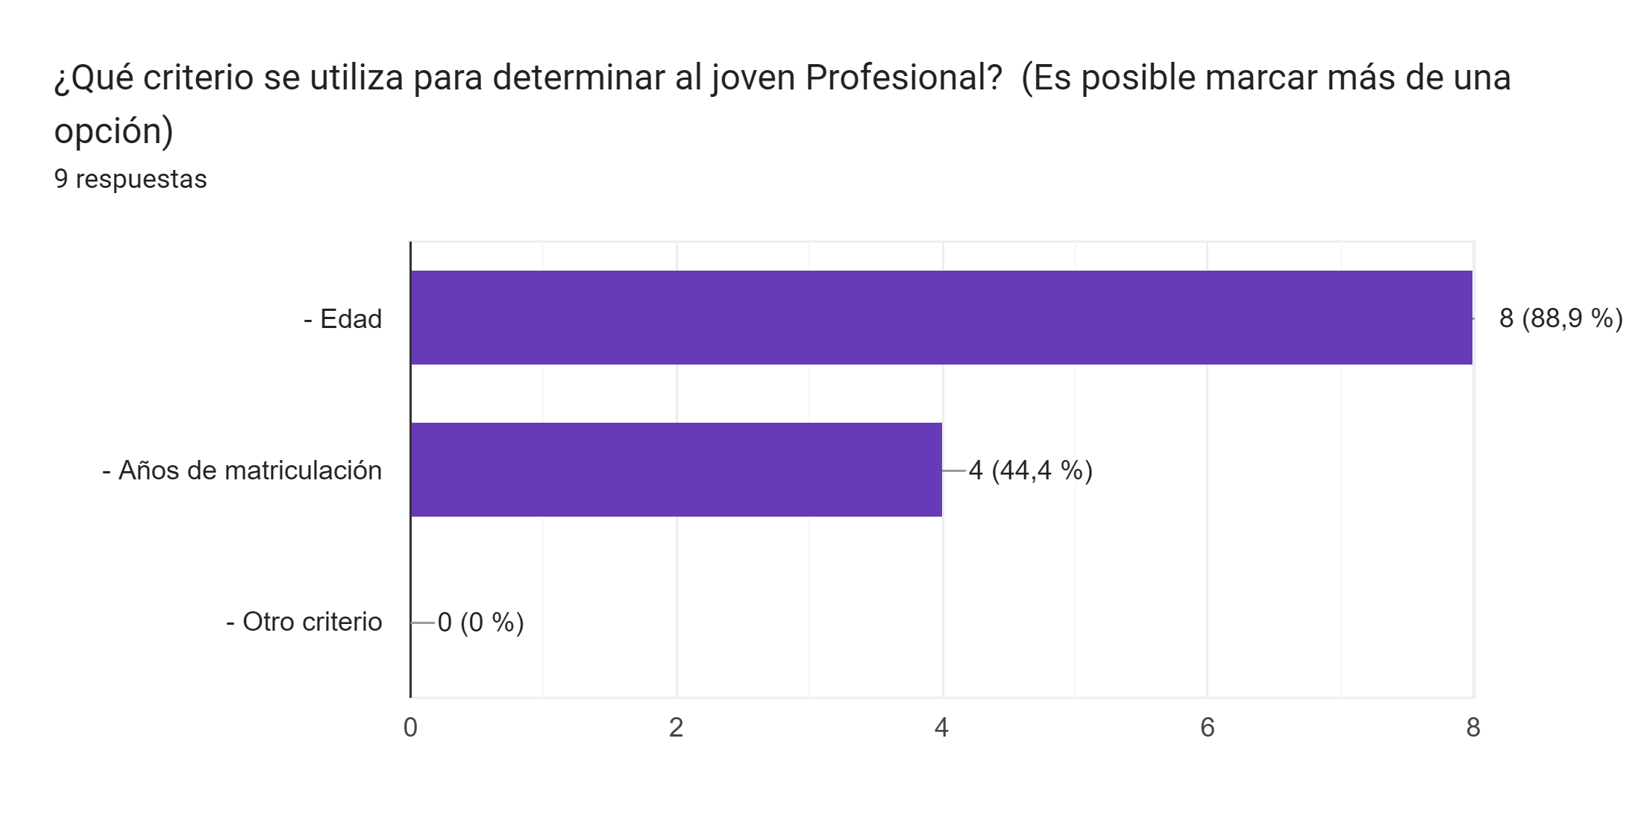
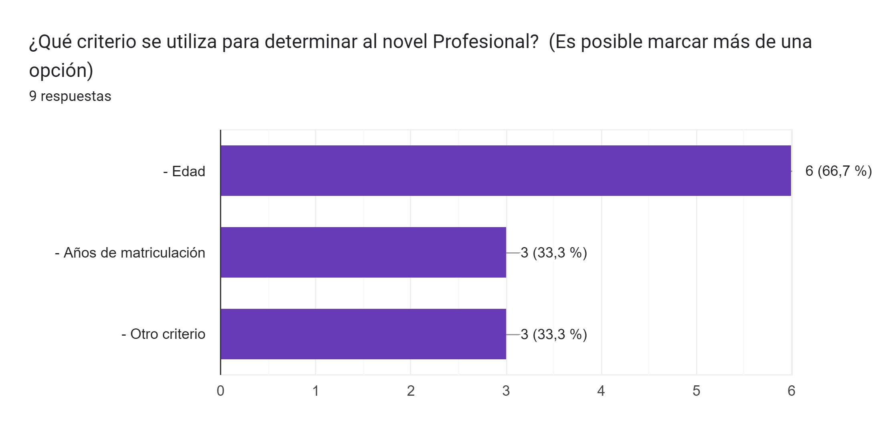
Criterios para definir Jóvenes/Noveles, Jóvenes y Noveles.
19% (5-33)
16% (5,5-33)

Slide 9
Reflexiones:
Para qué diferenciar Jóvenes de Noveles?
Cómo Influye en la Seguridad Social?
Estandarizar los criterios según Profesión?
Considerar:
Aportes: interesa los años aportados, se considera la moratoria?
Beneficios: se accede con la edad

Slide 10
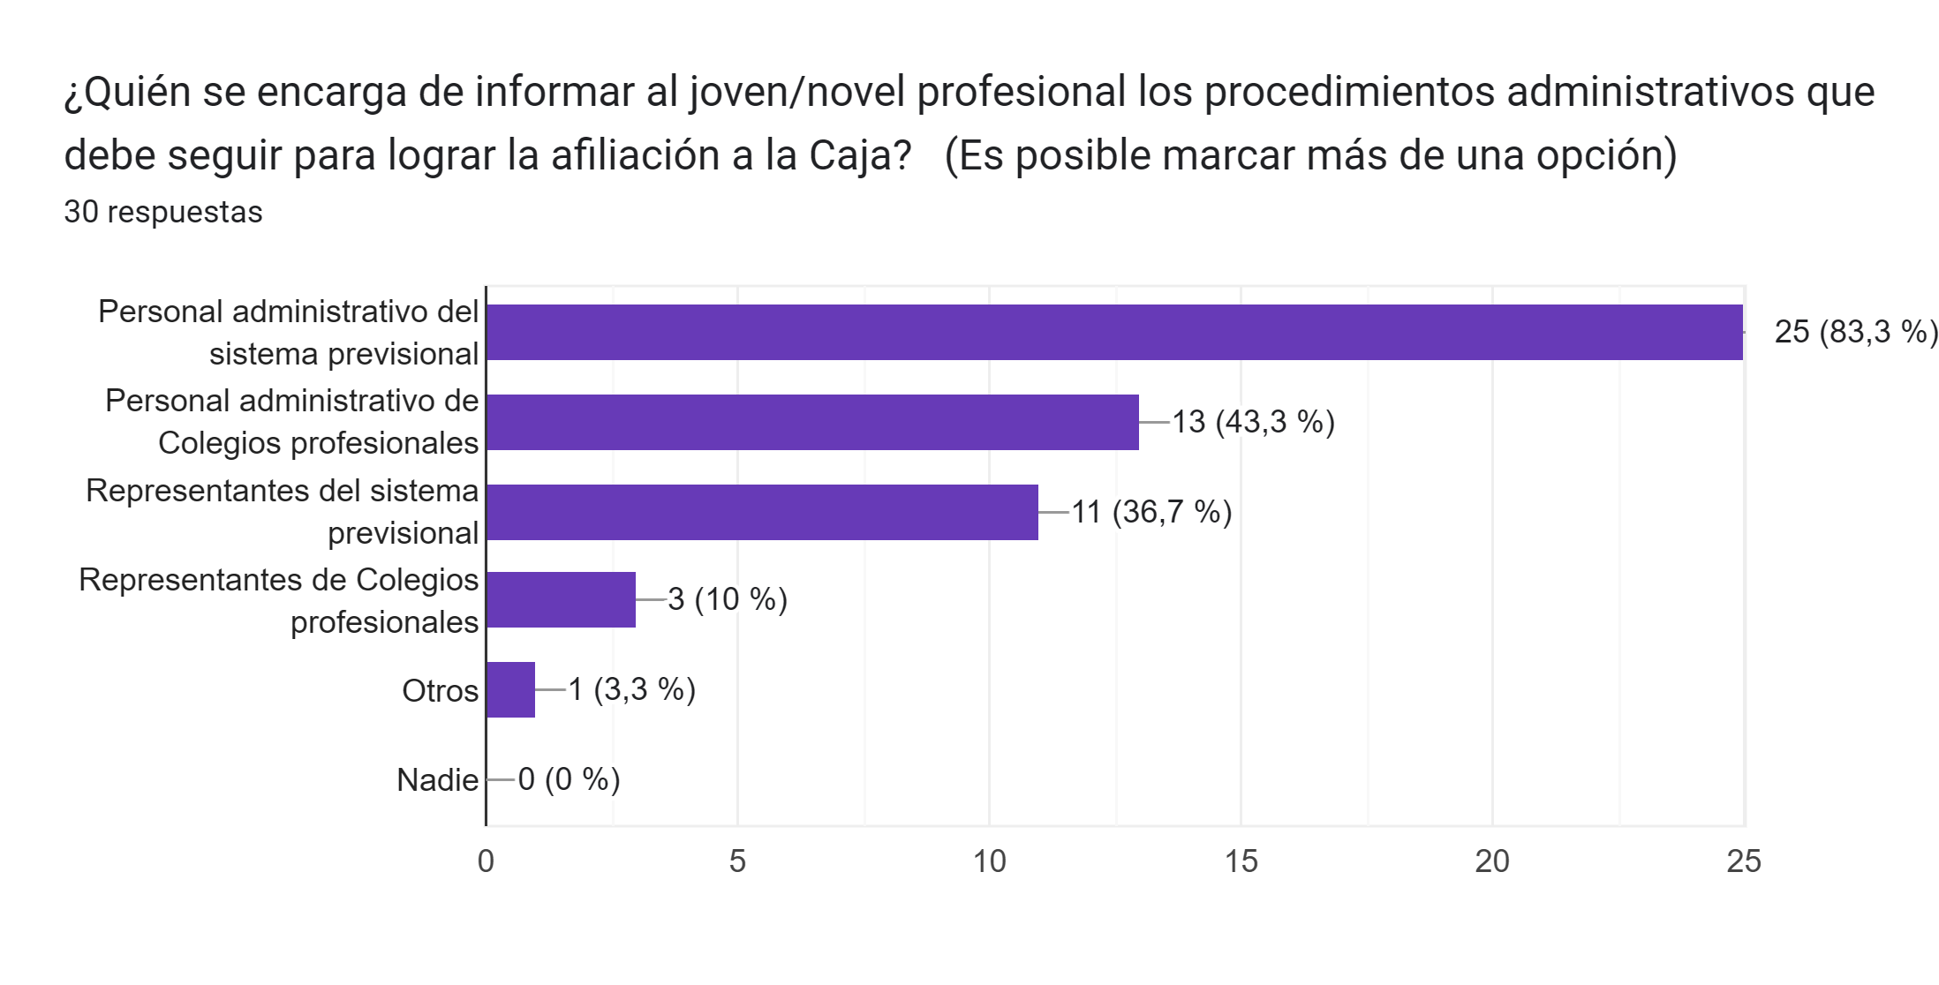
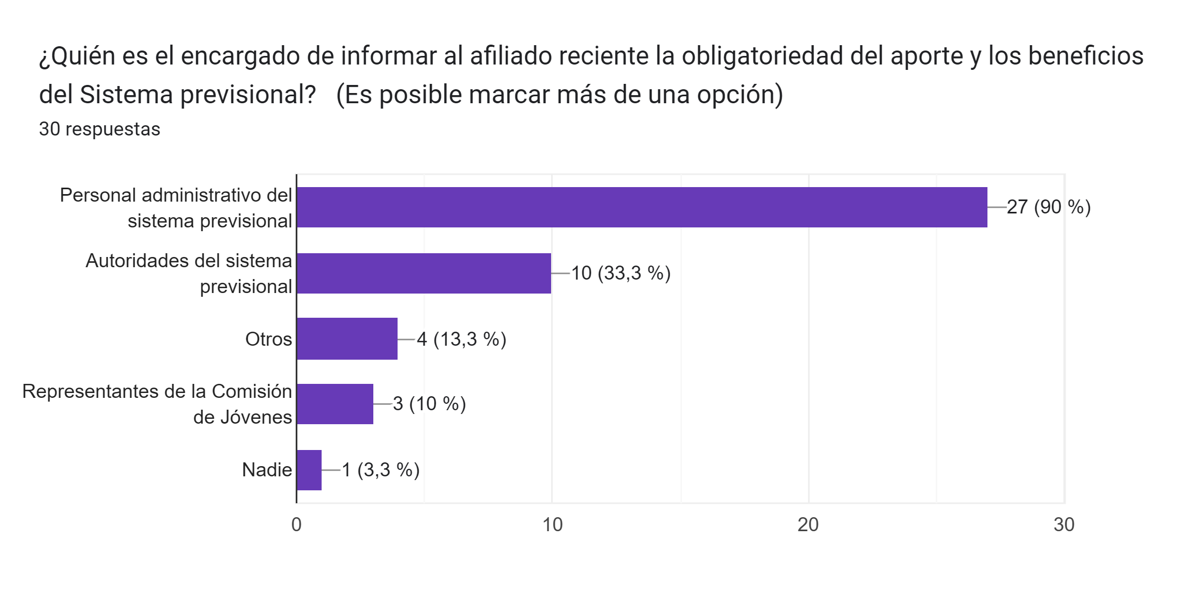
¿Quién se comunica con los jóvenes/noveles?
Importancia de los Colegios y Consejos Profesionales

Slide 11
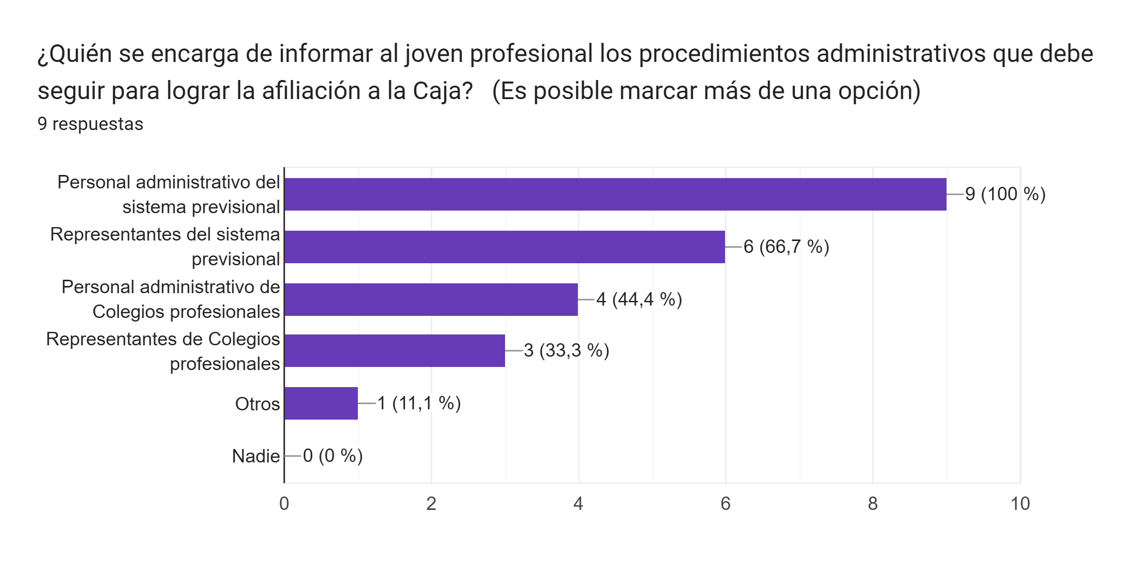
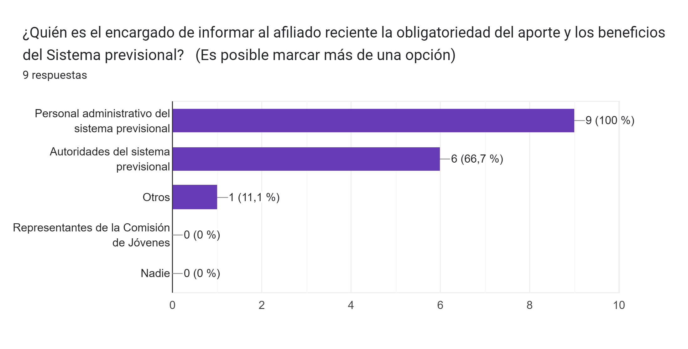
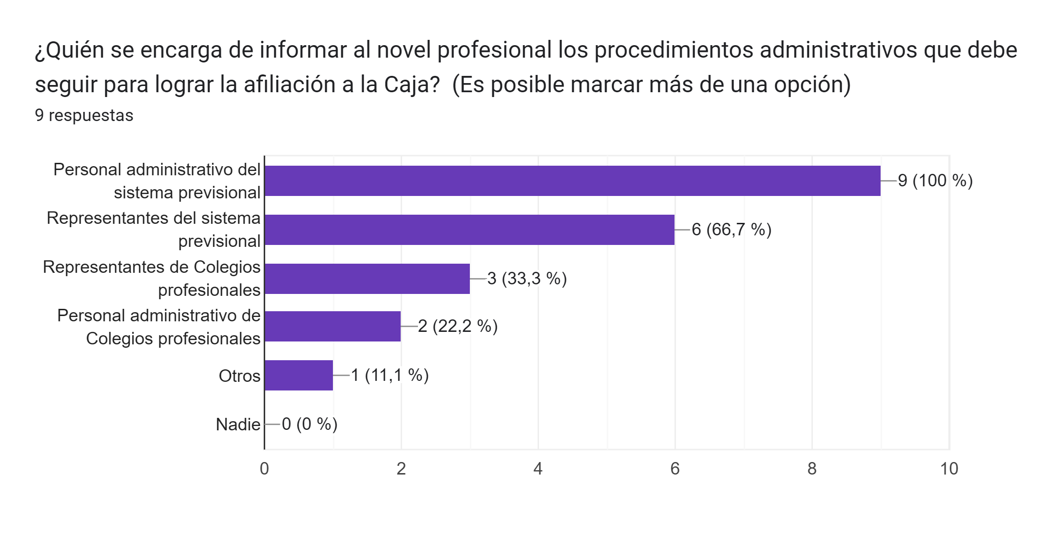
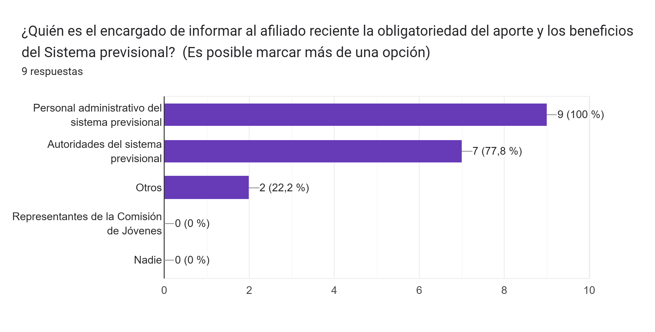
¿Quién se comunica con los jóvenes/noveles?
PROCEDIMIENTOS ADMINISTRATIVOS
APORTES Y BENEFICIOS

Slide 12
Su caja cuenta con Comisiones de Jóvenes y/o Noveles?
Participan en las reuniones de Directorio?
Es necesario, trabajar en el puente intergeneracional a nivel dirigencial

Slide 13
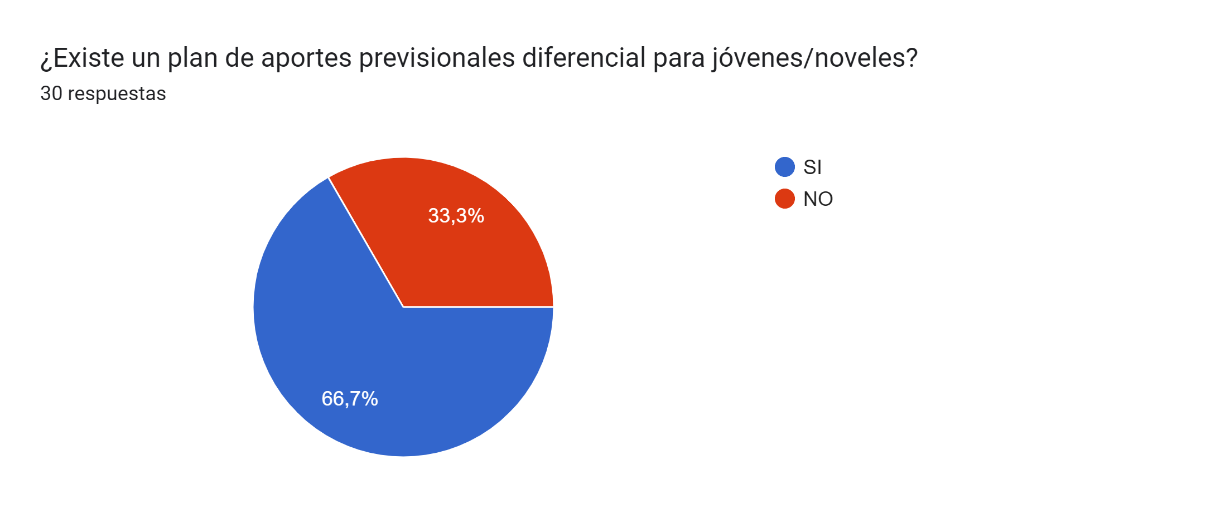
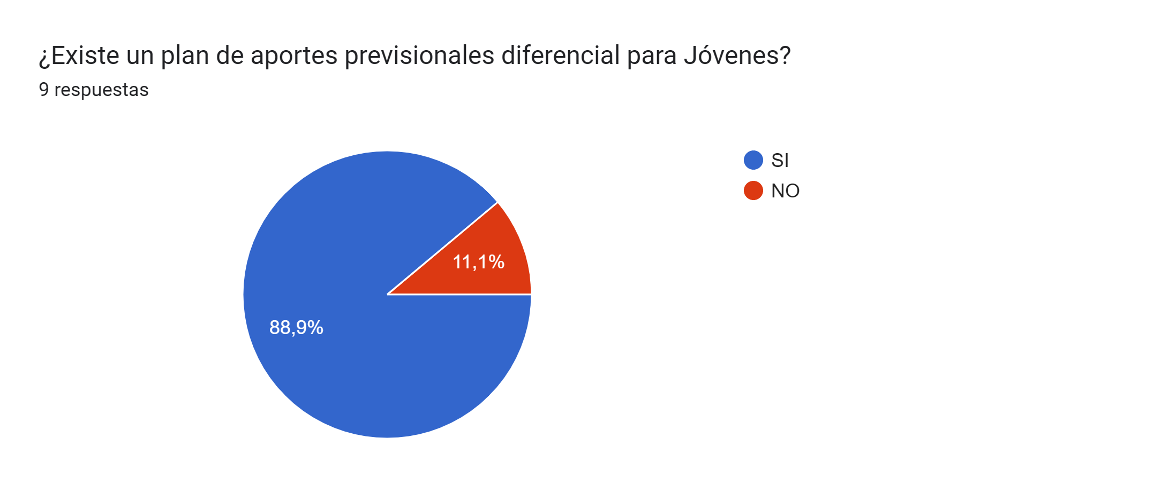
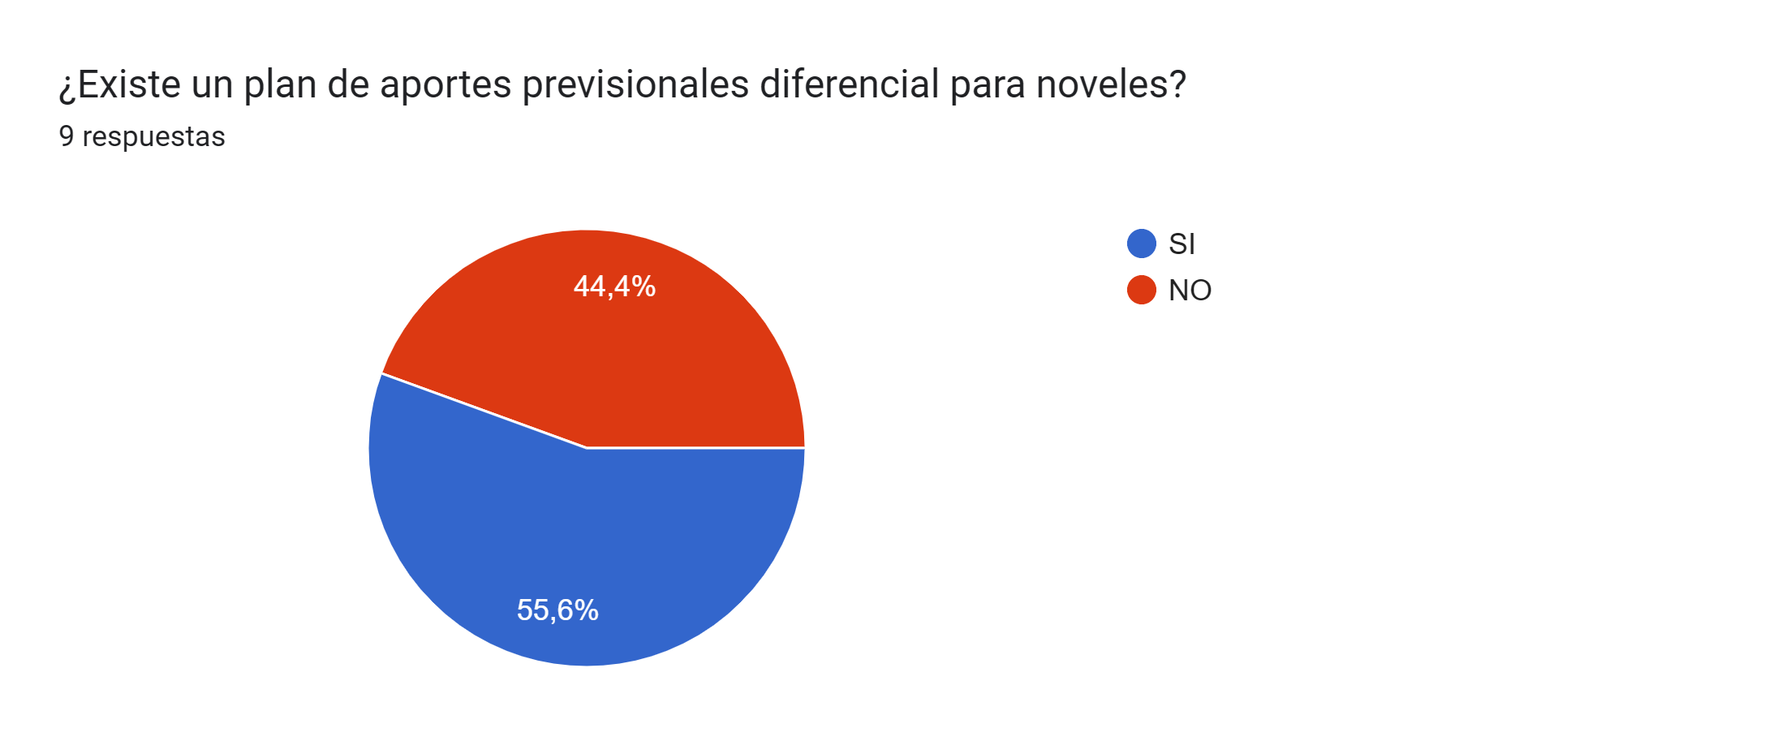
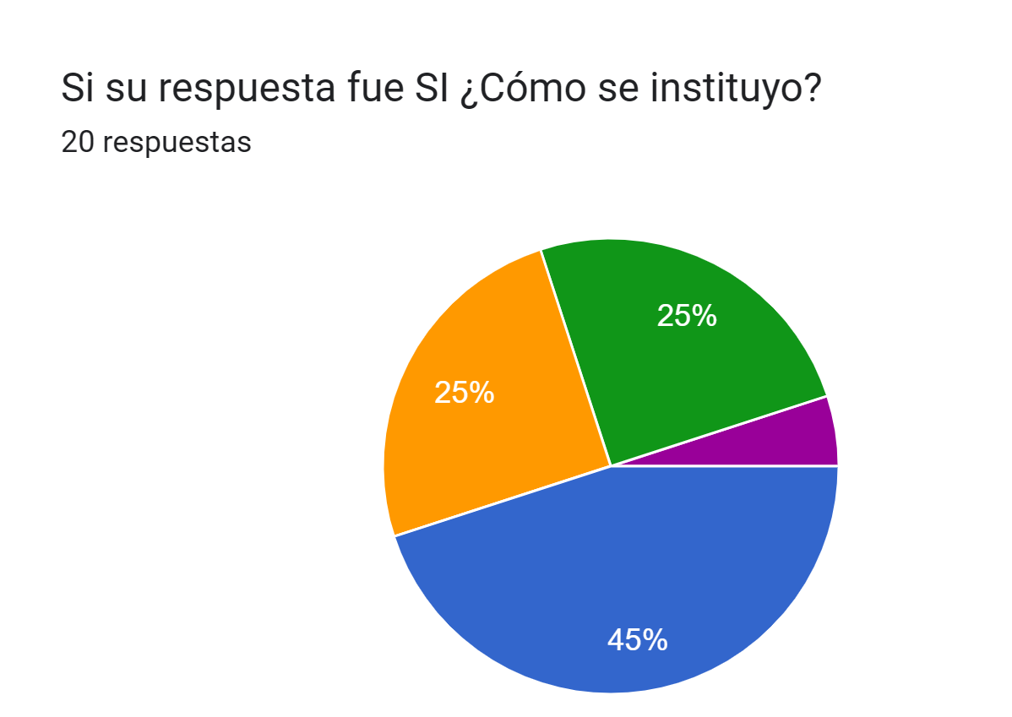
¿Su caja cuenta con un plan de aportes diferenciales para afiliados recientes?

Slide 14
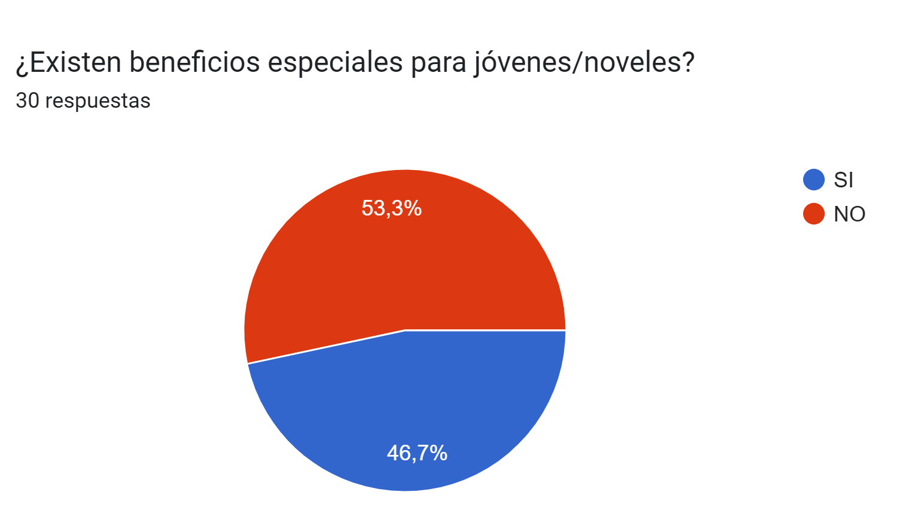
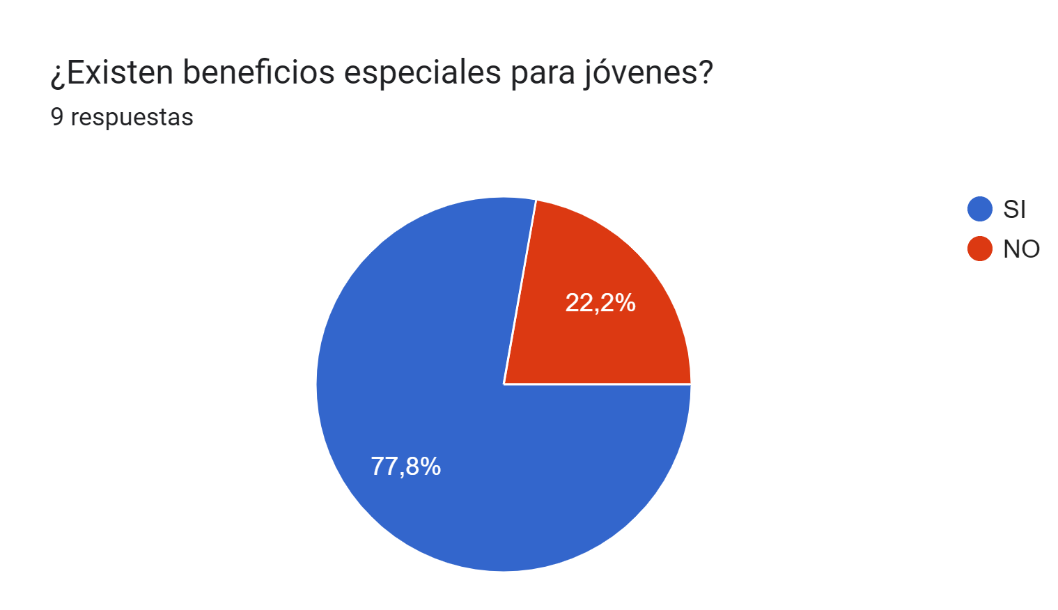
¿Su caja cuenta con beneficios diferenciales para Jóvenes/Noveles?

Slide 15
Seguimiento de solicitudes de beneficios por los afiliados recientes
19 (48%) cajas no lograron responder, deben mejorarse los índices que permiten evaluar el impacto de los beneficios a los jóvenes?

Slide 18
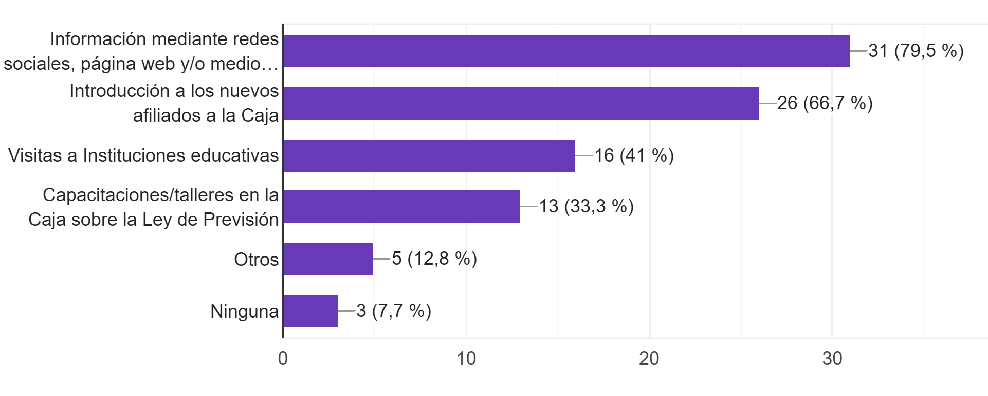
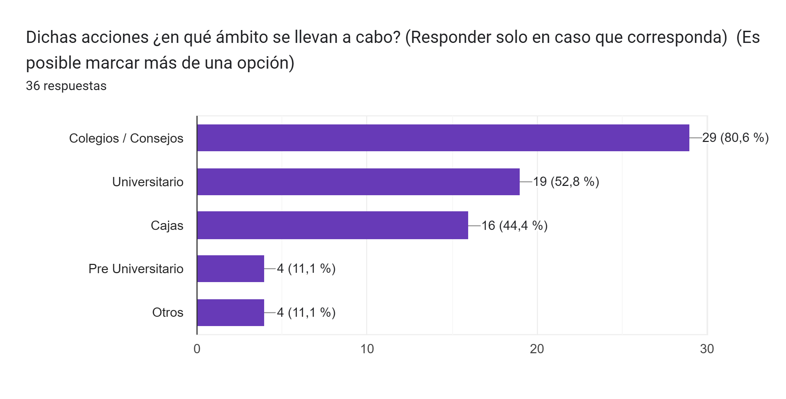
Acciones educativas llevadas a cabo por las cajas
Las redes sociales: ¿conectan o comunican?

Slide 19
Panel I: Consideraciones Finales
Baja participación de Cajas, indicando que se deben encontrar estrategias para estimular su participación en actividades desarrolladas por esta Coordinadora de Cajas.
La alta participación de gerentes, administrativos y directores deja afuera las voces de los afiliados, señalando la necesidad de hallar la forma de recopilar su participación responsable.
¿Los directores deben ser las caras visibles de la institución? participando activamente en la bienvenida a nuevos afiliados, lo que ayuda a transmitir confianza y compromiso con los jóvenes.
Mantener los indicadores actualizados y recopilar información sobre el acceso a los beneficios son acciones esenciales para comprender y mejorar el funcionamiento de los sistemas de previsión.
La falta de comisiones de jóvenes en las cajas y su escasa participación en las reuniones de directorio resaltan la necesidad de crear espacios formales para su involucramiento y desarrollo.
Se debe repensar la educación previsional, para que emerja como una vía fundamental en la promoción la confianza de los jóvenes en los sistemas de previsión y fomentar su participación activa.
Esta encuesta debe ser la base para diseñar nuevas encuestas, tanto en el contenido a explorar como en el público objetivo, permitiendo así un desarrollo continuo y una mayor precisión en la recopilación de datos.

Slide 20
Muchas gracias!
Panel I
"La verdadera grandeza de una sociedad se mide por su capacidad para nutrir y empoderar a sus jóvenes líderes, quienes no solo son el futuro, sino la clave para el progreso presente." Nelson Mandela

